Slide 2
По мотивам какой книги создан мультфильм «каникулы в простоквашино?»
Э. Успенский «Печкин против Хватайки»
Э. Успенский «Любимая девочка дяди Федора»
Э. Успенский «Дядя Федор, Пес и Кот»
Э. Успенский «Матроскин и Шарик ссорятся»

Slide 3
Э. Успенский «Дядя федор, пес и кот»

Slide 4
На какой мультипликационной студии были сняты все серии мультфильма «Простоквашино»?
«Союзмультфильм»
«Экран»
«Ленфильм»
«Беларусьфильм»

Slide 6
Где познакомились дядя федор и кот матроскин?
на улице
в деревне Простоквашино
в подъезде дома
на птичьем рынке

Slide 7
В подъезде дома

Slide 8
Что закрывала картина, висящая на стене в квартире дяди Федора в мультфильме «Трое из простоквашино»?
трещину
дыру
порванные обои
забитые гвозди

Slide 9
Картина закрывала дыру

Slide 10
Как зовут родителей дяди федора?
Мария и Иван
Зоя и Николай
Ирина и Максим
Римма и Дима

Slide 11
Римма и Дима

Slide 12
Какой журнал выписал дядя федор после знакомства с почтальоном печкиным?
«Мурзилка»
«Веселые картинки»
«Золотой ключик»
«Юный натуралист»

Slide 13
Журнал «Мурзилка»

Slide 14
Сколько денег послал дядя федор на завод, чтобы ему выслали трактор?
50 рублей
100 рублей
500 рублей
1000 рублей

Slide 15
100 рублей

Slide 16
Родители дяди федора читали в письме, что у него повысилась…
температура
потливость
зарплата
лохматость

Slide 17
лохматость

Slide 18
Что было спрятано в сундуке, который нашли дядя федор и кот в деревне?
деньги
золото
оружие
клад

Slide 19
клад

Slide 20
Монету какого достоинства украл галчонок у почтальона печкина?
5 рублей
3 рубля
1 рубль
10 рублей

Slide 21
1 рубль

Slide 22
Сколько вечерних платьев было у мамы дяди федора в мультфильме «Каникулы в простоквашино»?
3
1
6
4

Slide 23
4 платья

Slide 24
Что попросил шарик у родителей дяди федора?
фоторужье
капкан
ружье
карабин

Slide 25
ФОТОРУЖЬЕ

Slide 26
На чем добралась мама до деревни простоквашино на празднование нового года?
на лыжах
на снегоходе
на лошадях
на поезде

Slide 27
На лыжах

Slide 28
Как звали корову Матроскина?
Жмурка
Мурка
Муська
Дуська

Slide 29
корова Мурка

Slide 30
Как назвал почтальон печкин галчонка в мультфильме «Каникулы в простоквашино»?
Молчалка
Гляделка
Говорилка
Сопелка

Slide 31
Говорилка

Slide 32
Что купил шарик вместо валенок в мультфильме «Зима в простоквашино»
тапочки
туфли
сапоги
кеды

Slide 33
кеды

Slide 34
Какой марки был автомобиль у семьи дяди федора?
«Запорожец»
«Москвич»
«Волга»
«Чайка»

Slide 35
«Запорожец»

Slide 36
Как на самом деле зовут почтальона печкина?
Иван Игоревич
Игорь Иванович
Иван Иванович
Игорь Игоревич

Slide 37
Игорь Иванович

Slide 38
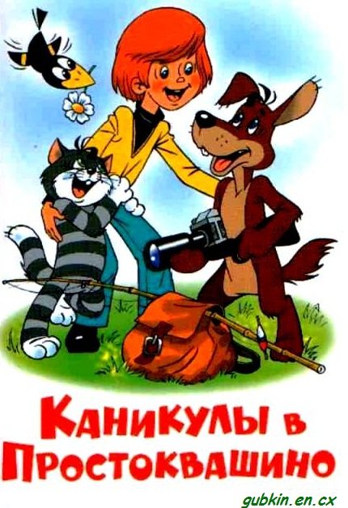
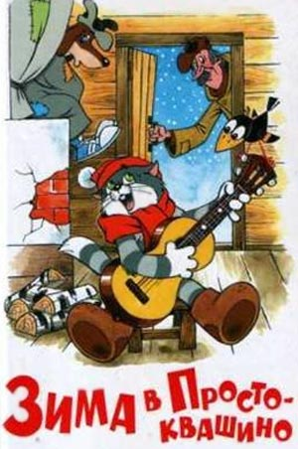
Советую прочитать

